Slide 1
Колекция от класически Игри
Иван Петров и
Ерик Николов
10 клас
МГ „Баба Тонка“

Slide 2


ТЕХНОЛОГИИ
Visual Studio 2010
.NET Framework 4.0

Slide 3


Идеята
Развитие на логиката
Развитие на търпението
Развитие на мисловната дейност
За забавление

Slide 4
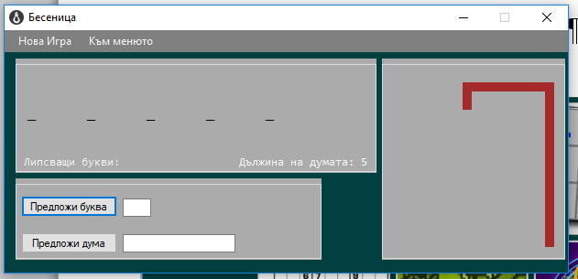
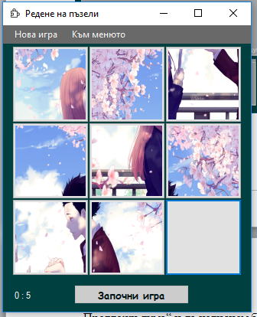
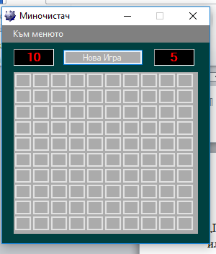
Игрите
Бесеница
Редене на пъзели
Миночистач

Slide 5
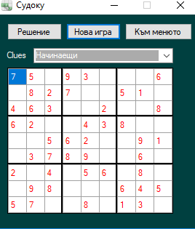
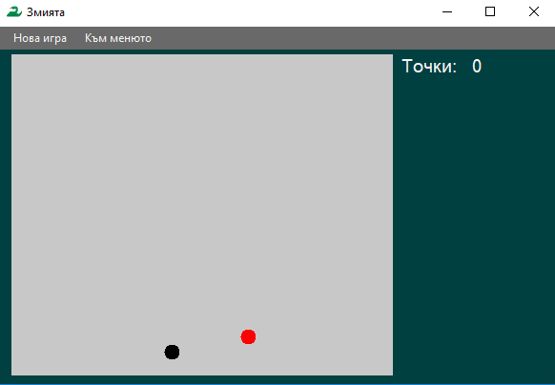
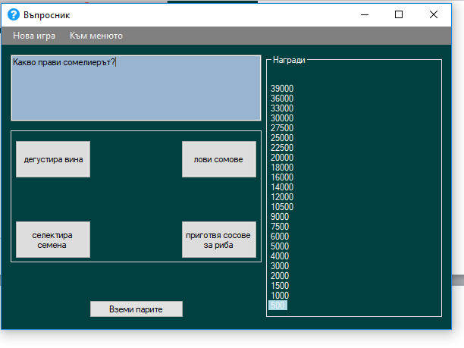
Игрите
Судоку
Змията
Въпросник

Slide 6
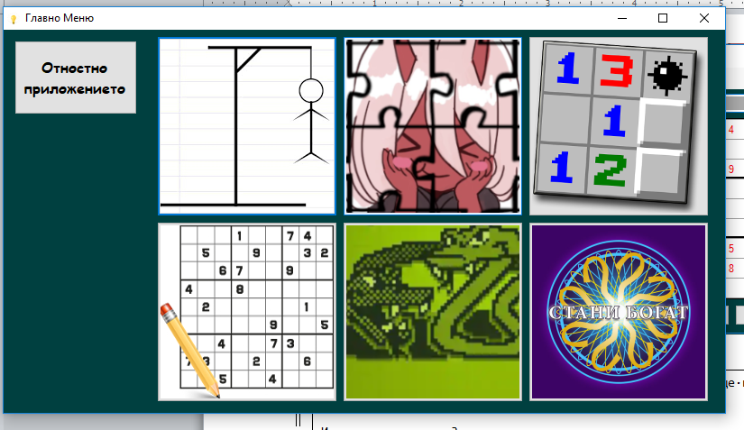
Използване на проекта

Slide 7
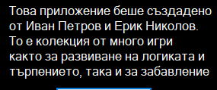
КРАЙ
Благодарим ви за вниманието

